Slide 1
車車間通信を用いた交差点合流時の衝突回避実験
桧垣研究室
Notes:
桧垣研究室の設計製作についてのガイダンス発表を始めます．
車車間通信を用いた交差点合流時の衝突回避実験と題しまして，2台の車両間で通信を行ない合流地点での衝突を回避する実験を行ないます．

Slide 2
1. 車の合流
背景
  交差点の合流で事故が多発
    自動運転による合流の実現
先行研究[1]
  車を検知したセンサが基地局を介して合流車へデータを送信
データ
基地局
センサ
データ
センサ
[1] 国土交通省，“自動運転に係る情報通信インフラの 取組について”，https://www.mlit.go.jp/road/ir/ir-council/jido-infra/pdf02/02.pdf，2025年5月２1日閲覧
Notes:
背景として，高速道路の合流で事故が多発しています．
そこで，自動運転によって合流を行なうことで事故の発生確率を低減させます．
先行研究では車を検知したセンサが基地局を介して合流者へデータを送信することで自動運転を可能にしています．
交差点入口付近を走行中の車がセンサの前を通過したとき，センサは基地局へ向けて交差点入口を走行中の車のデータを送信します．
基地局は合流したい車に向けて受け取ったデータを送信します．
こうすることで自動運転での合流を可能にしています．ですが，基地局やセンサが必要ということはその設置費や維持費がかかってしまいます
．
V2V：車同士の情報を通信できる役割
V2I：車載通信機や道路の信号機の除法を通信できる役割
V2P：車と歩行者の安全距離を保つ情報を通信できる役割
V2N：車とネットワークの情報を通信できる役割

Slide 3
2. 実験概要
車車間通信を用いた合流地点による衝突回避実験
  合流地点に侵入する2台の車両の衝突を回避
  無線通信で自身の情報を交換
  交換した情報を基に速度制御
  →衝突回避
Notes:
そこで本実験では，2台の車両を直接通信させることで，合流地点での衝突を回避させる実験を行ないます．

Slide 4
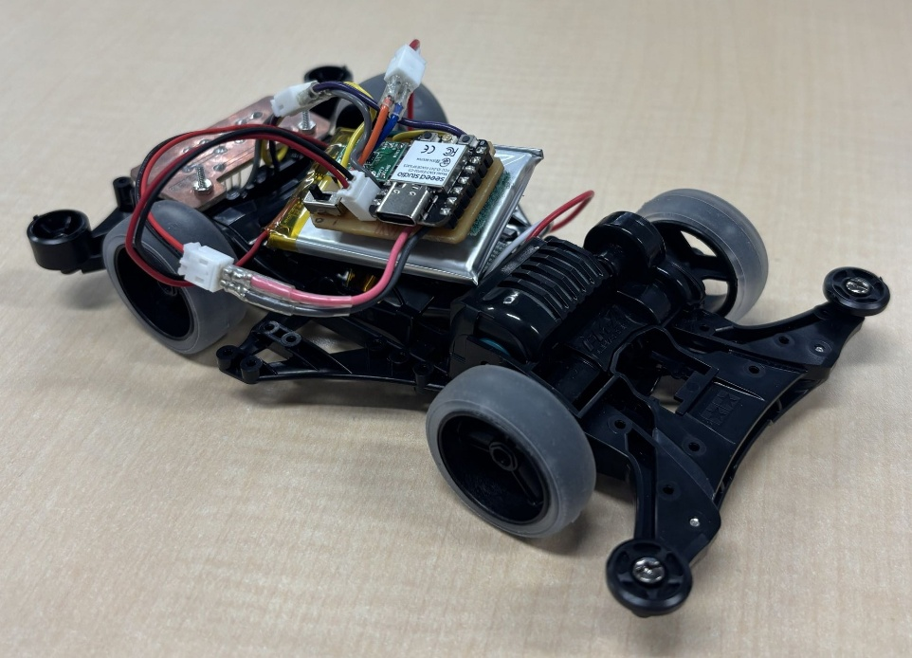
3. 実験内容
合流地点による衝突回避実験
  合流地点に侵入する2台の車両を用いて実験
  ESP-NOW通信によって車両間で残り交差点突入時間を交換
  交換した情報を基に速度制御→衝突回避
  車載のマイコンで通信・制御プログラムを実行
Notes:
続いて，実験についての説明をします．
本実験では，マイコンを搭載した2台の車両を用いて，合流地点での衝突を回避させる実験を行ないます．
2台の車両はフォトセンサで取得した速度情報と距離情報をもとに算出した交差点突入時間をESP-NOW通信によって互いに交換します．
そしてその情報を基に交差点までの到達時間を計算し，速度を制御することで，車両の衝突を回避します．

Slide 5
3. 授業計画
スケジュール
  1回目
    概要説明，実験環境構築
  2回目
    無線通信プログラムの作成
  3回目
    車両制御のためのコントローラ設計
  4回目
    合流地点による衝突回避実験
Notes:
実験のスケジュールについて説明します．
1回目は、実験の概要と実験環境の構築を行います。
2回目は、本実験で用いるESP-NOW通信についての理解を深めるため，ESP-NOW通信プログラムを作成し，実際に通信ができることを確認します．
3回目では，実験車両が一定の速度で走れるようにコントローラを設計します。
4回目では、実際に衝突回避実験をします。

Slide 6
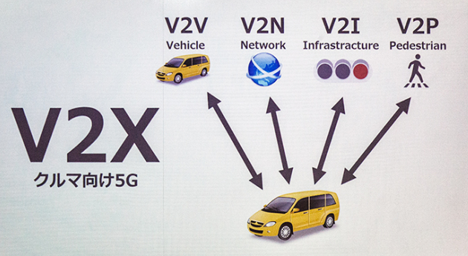
3. 授業計画
1回目
  実験概要・ネットワークの基礎について説明
    V2V、V2I通信
  実験環境構築
HELLO
こんにちは
こんにちは
こんにちは
Notes:
初回では、実験の概要とネットワークの基礎知識について講義を行ないます．
その後，実験で使用する実験環境の構築を行います．

Slide 7
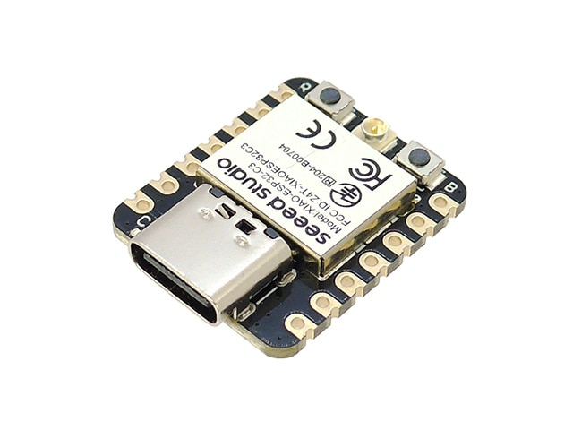
3. 授業計画
2回目
  ESP-NOW通信について説明
  プログラムの穴埋め
  通信実験
ESP-NOW通信
Notes:
2回目では，車両間での通信に使用するESP-NOW通信について学びます．
はじめに，ESP-NOW通信についての講義を行ないます．
そして，穴埋め形式のESP-NOW通信プログラムを配布します．
このプログラムを完成させて，2台のESP32C間でESP-NOW通信を行ない，情報のやりとりができることを確認してもらいます．

Slide 8
3. 授業計画
3回目
  車両制御器の作成
    コントローラプログラムの作成
    コントローラのゲイン設計
Notes:
3回目では，車両制御器の作成を行います．
最初に車両制御のためのコントローラプログラムを作成します．
次に実際に車両を走らせてコントローラゲインの設計を行います．
ここで設計するコントローラとゲインが衝突回避の精度に影響します．

Slide 9
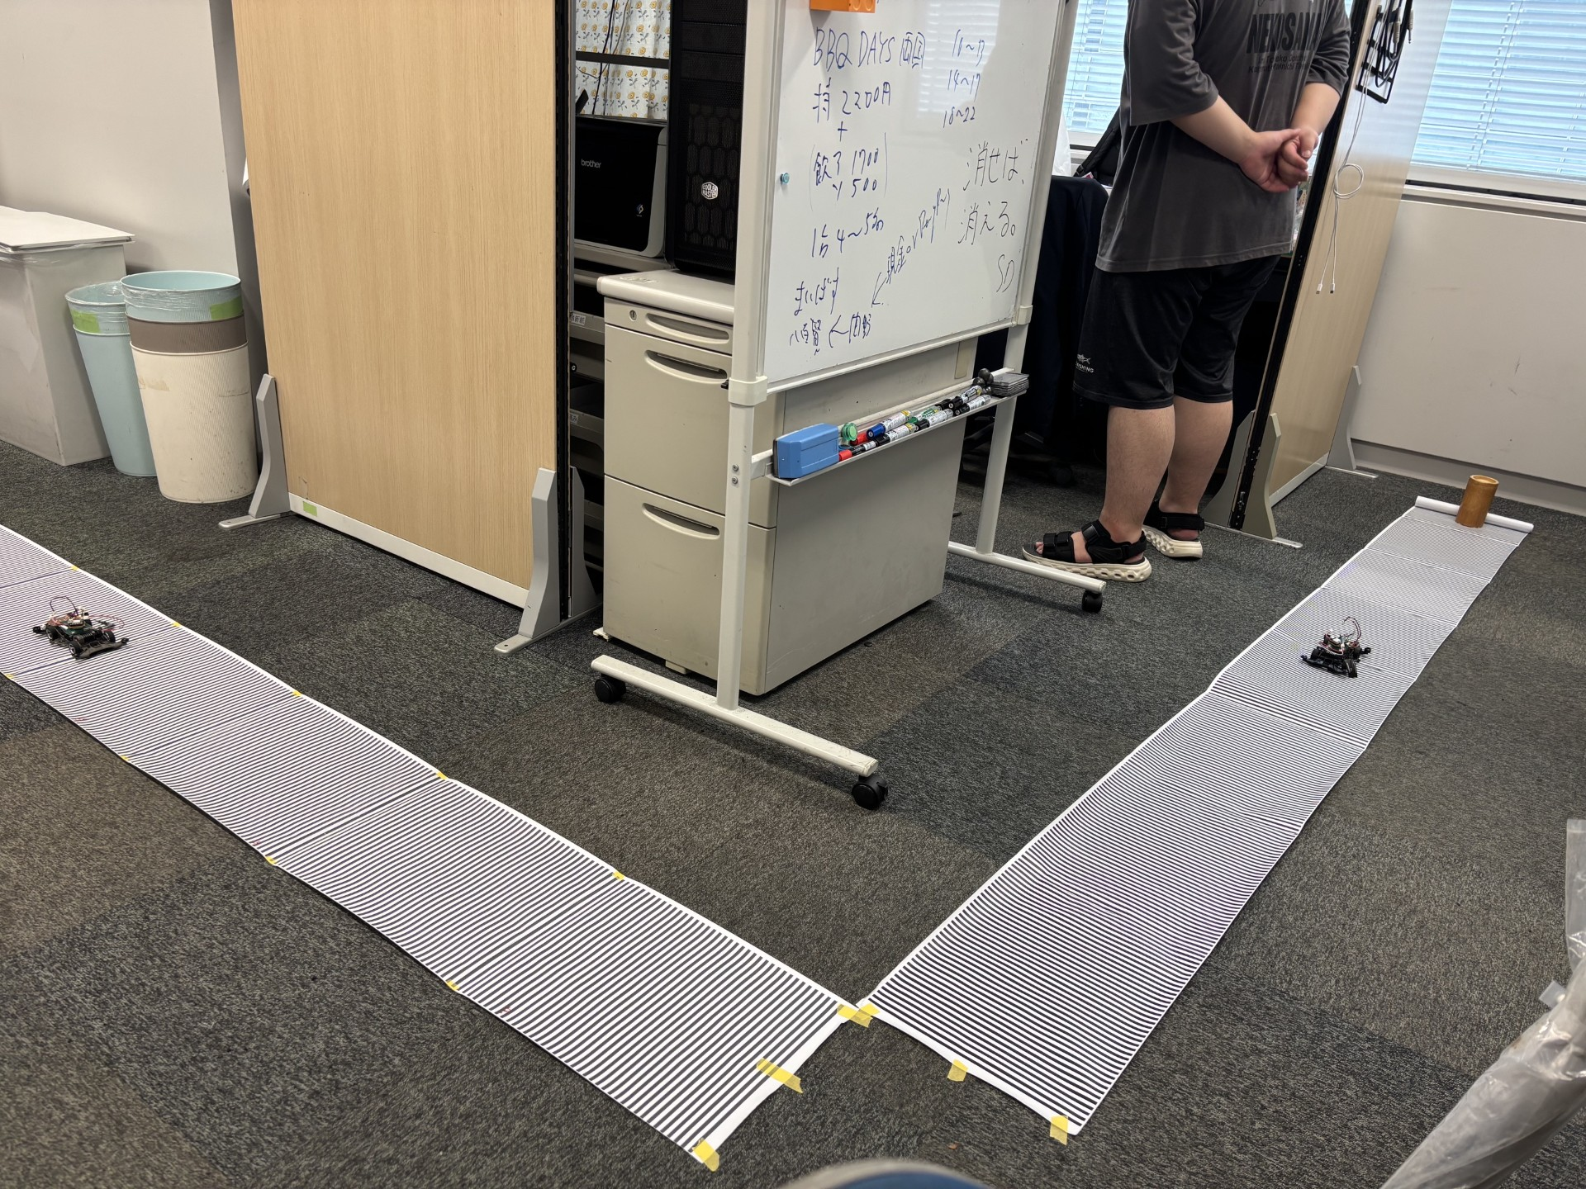
3. 授業計画
4回目
  交差点での衝突回避実験
  レポートについて
Notes:
4回目では，交差点における衝突回避実験を行ないます．
前回設計したコントローラや交差点などの実験条件パラメータの設定を行って，衝突回避制御の評価を行います．
その後，レポートについての説明を行います．

